Slide 1
Упражнения на развитие речевого дыхания у детей с заиканием и дизартрией.
Подготовила:
учитель-логопед,
В. Н. Дидиченко

Slide 2
Одним из признаков заикания и дизартрии является нарушение речевого дыхания. Неправильным считается дыхание, в процессе которого происходит подъем грудной клетки и втягивание живота на вдохе.

Slide 3
У детей с заиканием и дизартрией отмечается поверхностное, недостаточно регулярное дыхание, при котором мышцы грудной клетки, особенно мышцы верхнего плечевого пояса, находятся в состоянии излишнего напряжения.
Для таких детей характерен малый объем вдыхаемого воздуха перед началом речи и укороченный фонационный (речевой) выдох.
Формирование речевого выдоха имеет важное значение для формирования плавной речи.

Slide 4
Уважаемые родители, воспользуйтесь предложенными ниже игровыми упражнениями. Они помогут вам развить у детей правильное дыхание и сформировать сильную воздушную струю.
Помните, что перед проведением дыхательных упражнений требуется вытереть пыль в помещении и проветрить его.
Дыхательные упражнения не рекомендуется проводить сразу после плотного ужина или обеда.
Перед началом выполнения упражнений обратите внимание, чтобы ребёнок был одет в удобную одежду, которая позволит ему двигаться свободно.
Следите за тем, чтобы, выполняя движения, мышцы рук, шеи и груди ребёнка не напрягались.

Slide 5
Дыхательные упражнения быстро утомляют ребенка и даже могут вызвать головокружение. Их выполнение необходимо ограничивать по времени. Достаточно сделать за один подход 3-4 упражнения с таким же количеством повторов.
Дыхательные упражнения можно проводить с детьми в любое время. А сделать упражнения интересными помогут стихи и хорошее настроение.
Благодаря регулярным занятиям, заинтересованности взрослых и ребёнка можно добиться положительных результатов.

Slide 6

1.1«Бегемотик»
Ребенок, находящийся в положении лежа, кладет ладонь на живот. Взрослый произносит рифмовку:
«Бегемотики лежали, бегемотики дышали.
То животик поднимается (вдох),
То животик опускается (выдох).»
Упражнение может выполняться в положении сидя и сопровождаться рифмовкой:
«Сели бегемотики, потрогали животики.
То животик поднимается (вдох),
То животик опускается (выдох).»
Стихотворный текст произносит взрослый, а ребёнок выполняет нужные действия.

Slide 7
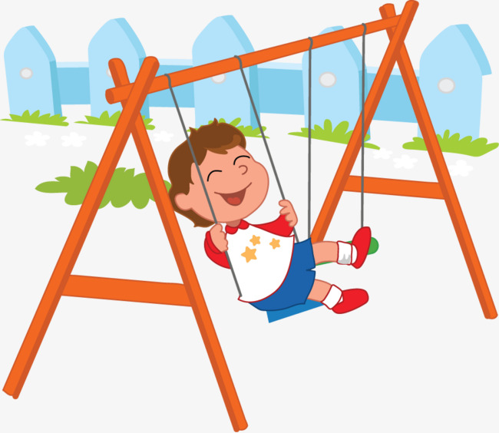
1.2 "Качели”
Ребенку, находящемуся в положении лежа, кладут на живот легкую игрушку. Взрослый произносит рифмовку:
«Качели вверх (вдох),
Качели вниз (выдох),
Крепче ты, дружок, держись.»
Вдох и выдох производится через нос.

Slide 8

1.3 “Надуй шарик”
Встать прямо, свободно опустив руки. Положить правую руку на верхнюю часть живота, левую - сбоку ( чуть выше талии). Сделать глубокий вдох через нос. Выдохнуть, округлив губы, имитируя надувание шара. Расслабить брюшной пресс.
Взрослый произносит:
«Вот мы шарик надуваем,
А рукою проверяем;
Шарик лопнул – выдыхаем,
Наши мышцы расслабляем.»

Slide 9

1.4 “Ракета”
Встать прямо, свободно опустив руки вниз. Сделать глубокий вдох через нос. Руки медленно поднять через стороны вверх, ладони свести вместе, плотно прижав их друг к другу. Подняться на носки, потянуться вверх и задержать дыхание. Выдохнуть, руки в такт выдоху опустить вниз через стороны.

Slide 10

1.5 “Достань жемчужину”
Объявляется, что на морском дне лежит красивейшая жемчужина. Достать её сможет тот, кто умеет задерживать дыхание. Ребенок делает два спокойных вдоха и два спокойных выдоха через нос, а с третьим глубоким вдохом закрывает рот, зажимает пальцами нос и приседает. Встаёт, когда появится желание сделать выдох.

Slide 11
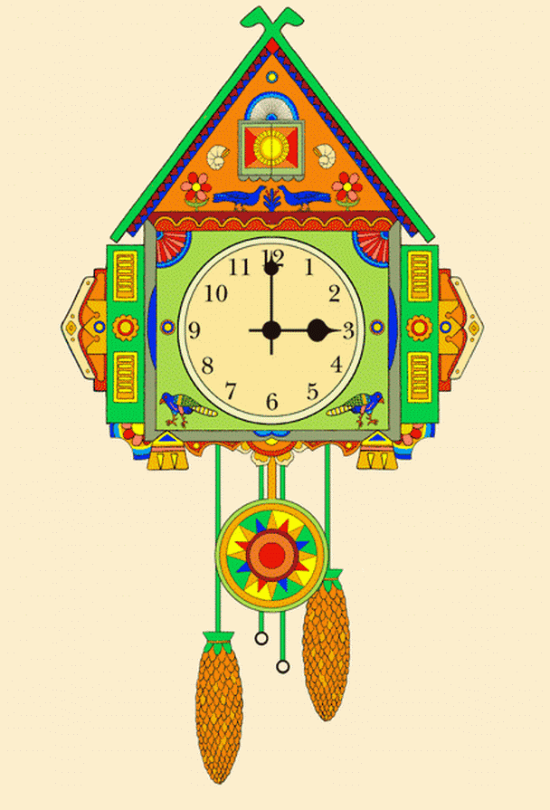
1.6 “Часики”
Сидя на стуле, развести ноги на ширину плеч, руки за голову. Медленно наклониться вправо – вдох (живот втянуть). Вернуться в исходное положение - полный выдох (живот расслабить).
Взрослый проговаривает текст:
«Тик – так, тик – так,
Ходят часики вот так:
Наклон влево, наклон вправо,
Наклон влево, наклон вправо.»

Slide 12

1.7 “Щука”
Сидя на стуле, ноги развести на ширину плеч, руки положить ладонями на ребра. Вдох – легко надавливать на ребра, в конце вдоха – руки в стороны, выдох – надавливать руками на ребра
Взрослый читает стихотворение:
«Щука в омуте жила,
Воду щеткою мела.
Щи готовила гостям,
Угощение лещам.»

